Slide 1
Preklapanje (overlap) nizova u sastavljanju genoma koristeći semi-globalno poravnanje
Sveučilište u zagrebu
Fakultet elektrotehnike i računarstva
BIOINFORMATIKA
Andrea faltis 0036454009
Davor Oblinović 0036426857
Matej Filković 0165045504

Slide 2
Preklapanje nizova u sastavljanju genoma
sastavljanje genoma
referentni genom poznat
De novo sastavljanje
OCL
3 faze (preklapanje, razmještaj, konsenzus)
faza preklapanja
poravnanje svih očitanja sa svima u cilju pronalaska preklapanja (obje orijentacije očitanja)
vrlo zahtjevan korak, posebice ako je skup očitanja velik
paralelizacija
različiti OLC algoritmi imaju različit kriterij definiranja preklapanja (broj nukleotida koji se poklapaju)

Slide 3

Semi-globalno poravnanje (1)
hibridna metoda kojom se pokušava pronaći poravnanje koje uključuje početak ili kraj jedne ili druge sekvence
postupak sličan globalnom poravnavanju, ali se praznine na početku i/ili na kraju ne kažnjavaju
primjene semi-globalnog poravnanja:
poravnavanje kraće sekvence s dužom
pronalazak preklapanja dviju sekvenci, odnosno poravnanja koje uključuje početak ili kraj jedne ili druge sekvence
primjer pronalaska preklapanja:

Slide 4
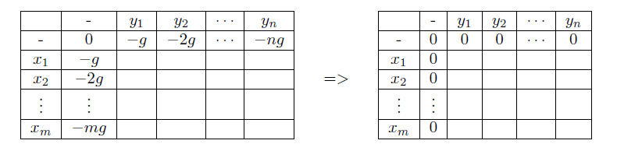
Semi-globalno poravnanje (2)
modifikacija Needleman-Wunsch algoritma globalnog poravnanja
ako koristimo Needleman-Wunsch algoritam s početnim uvjetima nije moguće pronaći značajno preklapanje
početne praznine se ne kažnjavaju – prvi redak i stupac popunjavaju se nulama

Slide 5
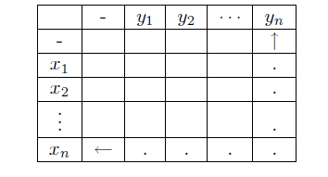
Semi-globalno poravnanje (3)
praznine na kraju moraju biti zanemarene, ali nije potrebno više modifikacija u tablici
rezultat poravnanja je maksimalna vrijednost u zadnjem retku (x je poravnan s prefiksom od y) ili zadnjem stupcu (y je poravnan s prefiksom od x)
stoga, rezultat poravnanja je A(i,j) takav da je A(i,j) = max_{k,l}(A(k,n),A(m,l)), dok se poravnanje može dobiti vraćanjem iz A(i,j) u A(0,0)

Slide 6
Semi-globalno poravnanje (4)
varijacije semi-globalnog poravnanja mogu odgovarati različitim situacijama kada su praznine zanemare samo za prvu i/ili drugu sekvencu. Također, praznine mogu biti ignorirane samo na početku i/ili kraju sekvence. Mogućnosti su prikazane slijedećom tablicom:
Mjesta gdje se praznine ne kažnjavaju | Postupak
Početak prve sekvence | Postavi sve elemente prvog retka tablice na nulu
Kraj prve sekvence | Rezultat poravnanja je maksimum zadnjeg retka
Početak druge sekvence | Postavi sve elemente prvog stupca na nulu
Kraj druge sekvence | Rezultat poravnanja je maksimum zadnjeg stupca

Slide 7
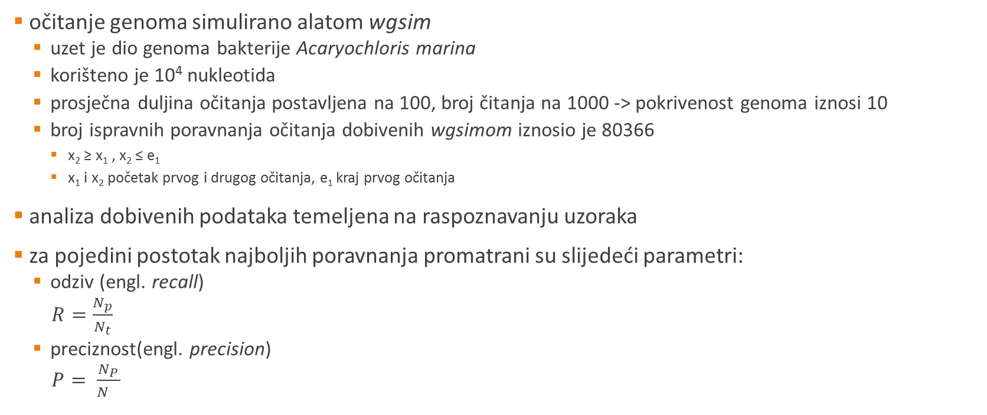
Simulacija
očitanje genoma simulirano alatom wgsim
uzet je dio genoma bakterije Acaryochloris marina
korišteno je 10⁴ nukleotida
prosječna duljina očitanja postavljena na 100, broj čitanja na 1000 -> pokrivenost genoma iznosi 10
broj ispravnih poravnanja očitanja dobivenih wgsimom iznosio je 80366
x₂ ≥ x₁ , x₂ ≤ e₁
x₁ i x₂ početak prvog i drugog očitanja, e₁ kraj prvog očitanja
analiza dobivenih podataka temeljena na raspoznavanju uzoraka
za pojedini postotak najboljih poravnanja promatrani su slijedeći parametri:
odziv (engl. recall)
$R=\frac{N_{p}}{N_{t}}$
preciznost(engl. precision)
$P= \frac{N_{P}}{N_{}}$

Slide 8
Rezultati
korišten je linearni model bodovanja
Postotak najboljih poravnanja | Broj ispravnih poravnanja | Broj neispravnih poravnanja | Preciznost | Odziv
1% | 5355 | 4635 | 0.536 | 0.066
5% | 17319 | 32631 | 0.346 | 0.215
10% | 31001 | 68899 | 0.310 | 0.385
15% | 43991 | 105859 | 0.415 | 0.547
20% | 56540 | 143260 | 0.282 | 0.703
25% | 68808 | 180942 | 0.275 | 0.856

Slide 9
Prikaz preciznosti u ovisnosti o postotku najboljih poravnanja

Slide 10
Prikaz odziva u ovisnosti o postotku najboljih poravnanja

Slide 11
Prikaz broja ispravnih i neispravnih poravnanja u ovisnosti o postotku najboljih poravnanja

Slide 12
Vrijeme izvođenja i utrošak memorije
testiranja su provedena verzijom programa napisanog u Java programskom jeziku
vrijeme izvođenja – 181296 ms
utrošak memorije Java okruženja
ukupna količina slobodne memorije prije pronalaska poravnanja: 1037565952 bajta ≈ 990 MB
ukupna količina zauzete memorije nakon pronalaska poravnanja: 778773440 bajta ≈ 742 MB

